Slide 1
مبادئ الرياضيات
الأسبوع الثاني

Slide 2
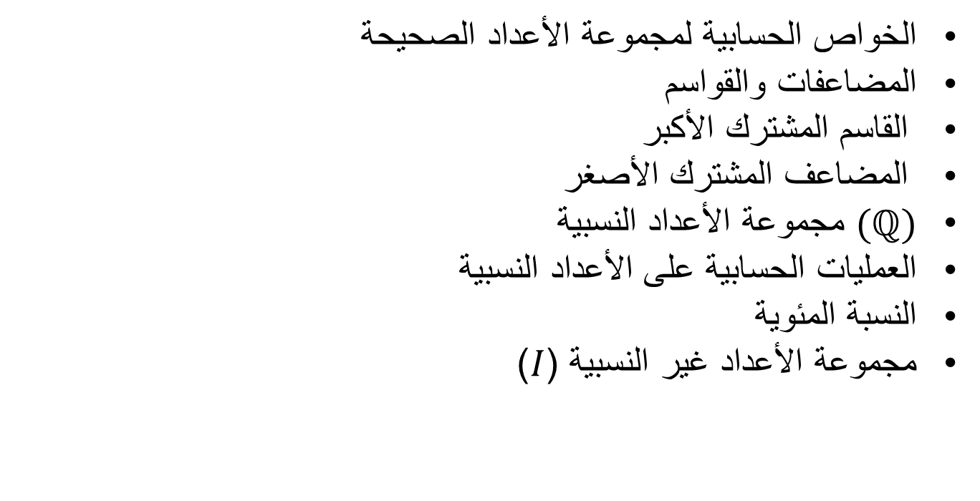
المحتوى
الخواص الحسابية لمجموعة الأعداد الصحيحة
المضاعفات والقواسم
القاسم المشترك الأكبر
المضاعف المشترك الأصغر
$(ℚ)$ مجموعة الأعداد النسبية
العمليات الحسابية على الأعداد النسبية
النسبة المئوية
مجموعة الأعداد غير النسبية ($I$)

Slide 3
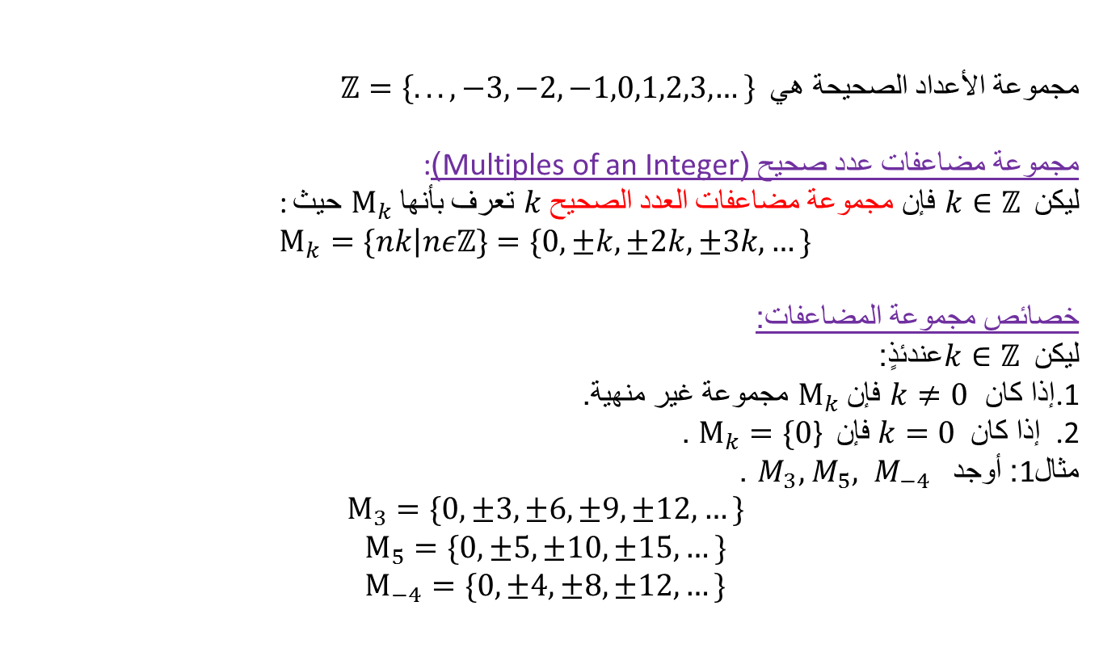

الخواص الحسابية لمجموعة الأعداد الصحيحة
$$(Arithmetic on Integers)$$
مجموعة الأعداد الصحيحة هي $ℤ=\left\{..., −3,−2,−1,0,1,2,3,\right.\left.…\right\}$
مجموعة مضاعفات عدد صحيح (Multiples of an Integer):
ليكن $k∈ℤ$ فإن مجموعة مضاعفات العدد الصحيح $k$ تعرف بأنها $Μ_{k}$ حيث:
$$Μ_{k}=\{nk\left|nεℤ\}=\{0,±k,±2k,±3k,…\}\right.$$
خصائص مجموعة المضاعفات:
ليكن $k∈ℤ$ عندئذٍ:
.1إذا كان $k≠0$ فإن $Μ_{k}$ مجموعة غير منهية.
.2إذا كان $k=0$فإن $Μ_{k}=\{0$} .
مثال1: أوجد $M_{3},{ M}_{5}, M_{−4}$ .
$$Μ_{3}=\{0,±3,±6,±9,±12,…\}$$
$$Μ_{5}=\{0,±5,±10,±15,…\}$$
$$Μ_{−4}=\{0,±4,±8,±12,…\}$$

Slide 4
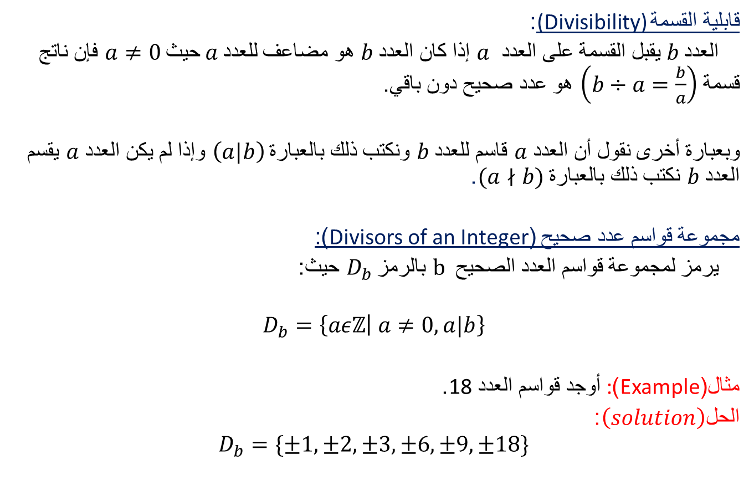
قابلية القسمة(Divisibility) :
العدد$b$ يقبل القسمة على العدد $a$ إذا كان العدد $b$هو مضاعف للعدد $a$حيث$a≠0$ فإن ناتج قسمة $\left(b÷a=\frac{b}{a}\right)$ هو عدد صحيح دون باقي.
وبعبارة أخرى نقول أن العدد $a$ قاسم للعدد $b$ ونكتب ذلك بالعبارة $\left(a|b\right)$ وإذا لم يكن العدد $a$ يقسم العدد $b$ نكتب ذلك بالعبارة $(a∤b)$.
مجموعة قواسم عدد صحيح (Divisors of an Integer):
يرمز لمجموعة قواسم العدد الصحيح $b$ بالرمز $D_{b}$ حيث:
$$D_{b}=\left\{aεℤ | a≠0, a|b\right\}$$
مثال(Example): أوجد قواسم العدد 18.
الحل$\left(solution\right)$:
$$D_{b}=\{±1,±2,±3,±6,±9,±18\}$$

Slide 5
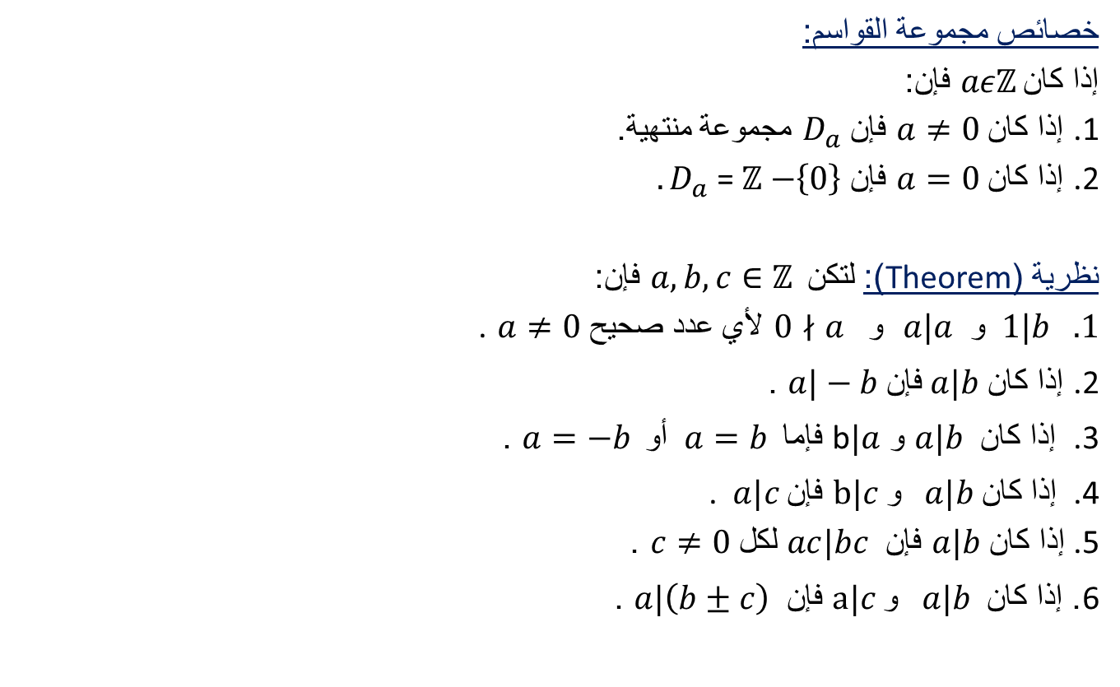
خصائص مجموعة القواسم:
إذا كان $aεℤ$ فإن:
.1 إذا كان $a≠0$ فإن $D_{a}$ مجموعة منتهية.
.2 إذا كان $a=0$ فإن ${.D}_{a}$ = $ℤ$ $−\left\{0\right\}$
نظرية (Theorem): لتكن $a,b,c∈ℤ$ فإن:
$1|b .1$و $a|a$ و $0∤a$ لأي عدد صحيح $a≠0$ .
.2 إذا كان $a|−b$ $فإن a|b$ .
.3 إذا كان $a|b$ و b$|a$ فإما $a=−b أو$ $a=b$ .
.4إذا كان $b|c و a|b$ فإن. $a|c$
.5إذا كان $a|b$ فإن $ac|bc$ لكل $c≠0$ .
6. إذا كان $a|c و a|b$ فإن $a|\left(b±c\right)$ .

Slide 6

مثال (Example):
$4∤9$, $2|8,$ $5|0, ,0∤7$
مثال (Example): أوجد مجموعة قواسم كلاً من الأعداد 7 و 10و 9.
الحل$\left(Solution\right)$:
$D_{7}=\{±1,±7\}$
$D_{10}=\left\{±1,±2,±5,±10\right\}$
$$D_{12}=\left\{±1,±2,±3,±4,±6,±12\right\}$$

Slide 7
اختبارات قابلية القسمة:
.1 قابلية القسمة على 2: يقبل العدد الصحيح القسمة على العدد 2 إذا كان رقم أحاده أحد الأرقام التالية:
0,2,4,6,8 ويسمى العدد في هذه الحالة عدداً زوجياً
مثال(Example):
الأعداد 168, 504, 210, 152,916, كلها أعداد زوجية تقبل القسمة على 2 بينما العدد 453 لا يقبل القسمة على 2 لأن رقم أحاده 3.
2. قابلية القسمة على 3: يقبل العدد الصحيح القسمة على العدد 3 إذا كان مجموع أرقامه يقبل القسمة على3 .
مثال(Example):
العدد 2352 يقبل القسمة على العدد 3 وذلك لأن مجموع أرقامه 12 وهو من مضاعفات العدد 3.

Slide 8
3. قابلية القسمة على4: يقبل العدد الصحيح القسمة على العدد 4 إذا كان العدد الناتج من رقمي أحاده وعشراته يقبل القسمة على 4.
مثال(Example):
العدد 5124 يقبل القسمة على العدد 4 وذلك لأن العدد الناتج من رقمي آحاده وعشراته 24 وهو من مضاعفات العدد 4, بينما العدد 1318 لا يقبل القسمة على 4 وذلك لأن العدد الناتج من رقمي آحاده وعشراته 18 وهو ليس من مضاعفات العدد 4.
4. قابلية القسمة على 5: يقبل العدد الصحيح القسمة على العدد 5 إذا كان رقم أحاده صفر أو خمسة.
مثال(Example):
العددان 35 و 310 يقبلان القسمة على 5 لأن أحاديهما 5 و 0 على التوالي .
بينما العدد 306 لا يقبل القسمة على 5 لأن أحاده 4.

Slide 9
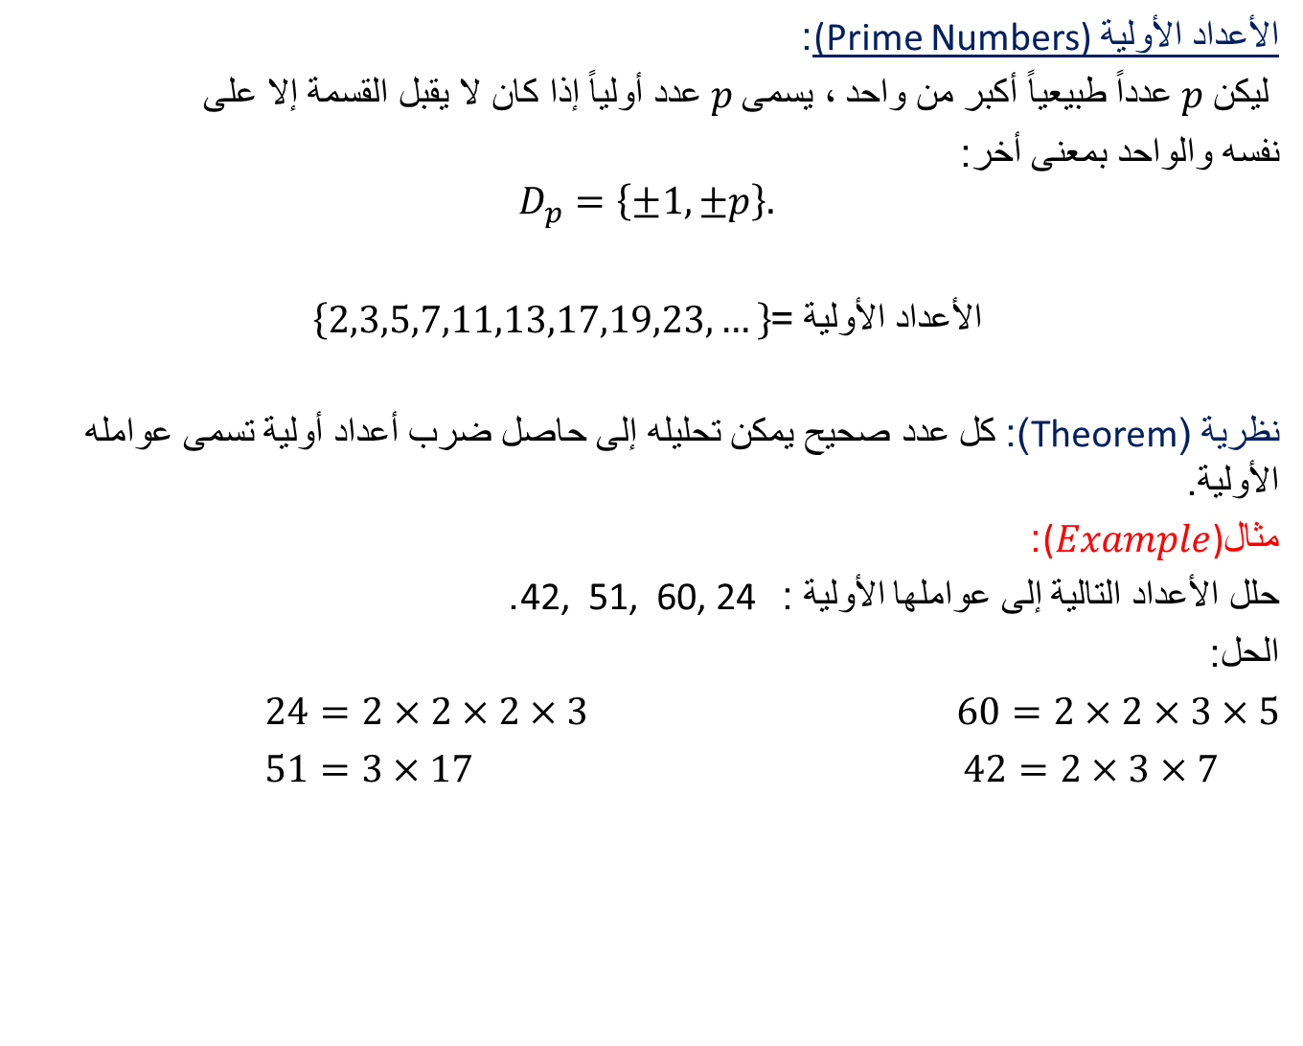
الأعداد الأولية (Prime Numbers):
ليكن $p$ عدداً طبيعياً أكبر من واحد , يسمى $p$عدد أولياً إذا كان لا يقبل القسمة إلا على
نفسه والواحد بمعنى أخر:
$$D_{p}=\left\{±1,±p\right\}.$$
الأعداد الأولية =$\left\{2,3,5,7,11,13,17,19,23,…\right\}$
نظرية (Theorem): كل عدد صحيح يمكن تحليله إلى حاصل ضرب أعداد أولية تسمى عوامله الأولية.
مثال($Example$):
حلل الأعداد التالية إلى عواملها الأولية :42, 51, 60, 24 .
الحل:
$24=2×2×2×3$ $60=2×2×3×5$
$51=3×17$ $42=2×3×7$

Slide 10
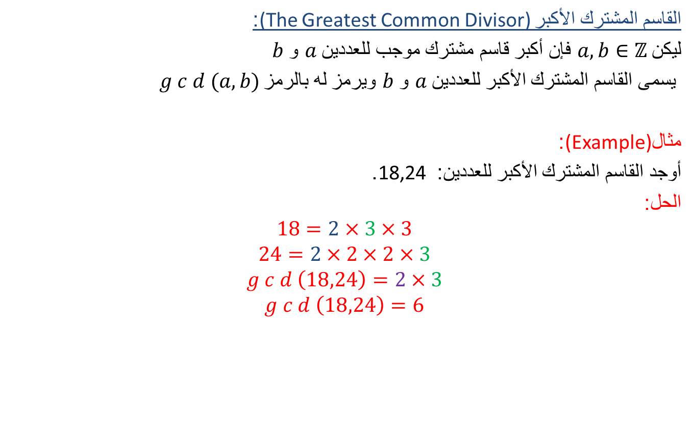
القاسم المشترك الأكبر(The Greatest Common Divisor) :
ليكن $a,b∈ℤ$ فإن أكبر قاسم مشترك موجب للعددين $a$ و $b$
يسمى القاسم المشترك الأكبر للعددين $a$ و $b$ ويرمز له بالرمز $g c d (a,b)$
مثال(Example):
أوجد القاسم المشترك الأكبر للعددين: 18,24.
الحل:
$$18=2×3×3$$
$$24=2×2×2×3$$
$$g c d \left(18,24\right)=2×3$$
$$g c d \left(18,24\right)=6$$

Slide 11
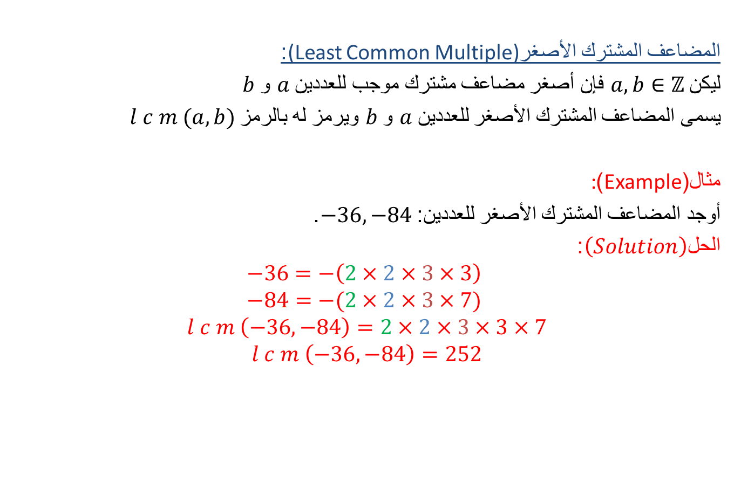
المضاعف المشترك الأصغر(Least Common Multiple):
ليكن $a,b∈ℤ$ فإن أصغر مضاعف مشترك موجب للعددين $a$ و $b$
يسمى المضاعف المشترك الأصغر للعددين $a$ و $b$ ويرمز له بالرمز $l c m (a,b)$
مثال(Example):
أوجد المضاعف المشترك الأصغر للعددين:$−36,−84$.
الحل$\left(Solution\right)$:
$$−36=−\left(2×2×3×3\right)$$
$$−84=−(2×2×3×7)$$
$$l c m \left(−36,−84\right)=2×2×3×3×7$$
$$l c m \left(−36,−84\right)=252$$

Slide 12
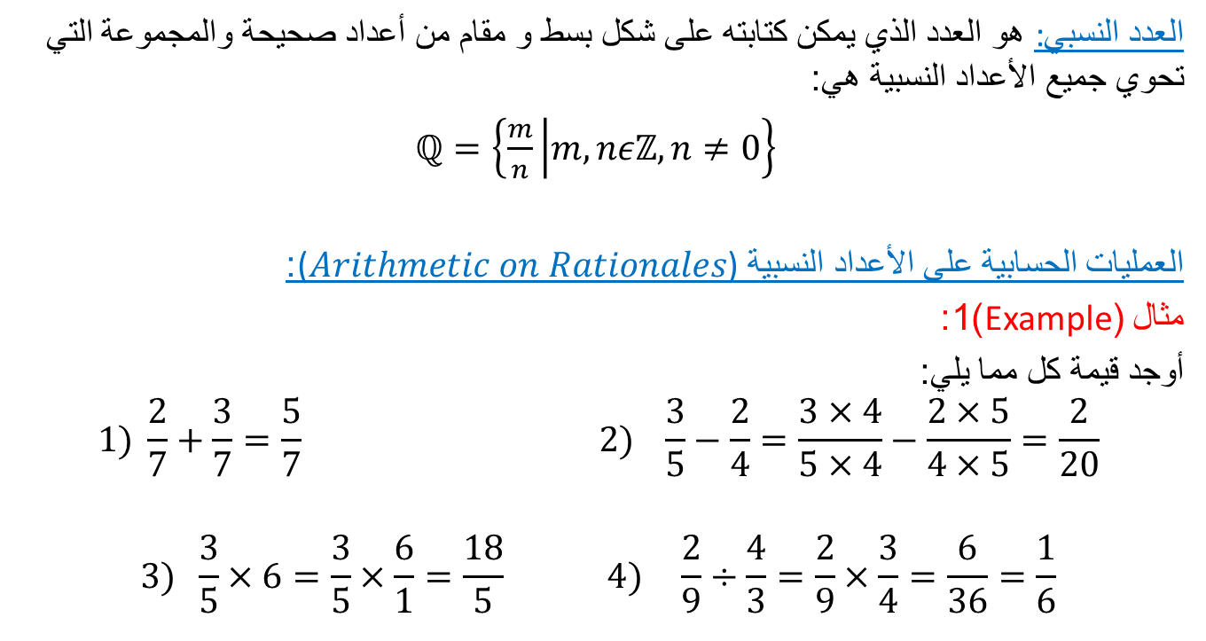
$(ℚ)$ مجموعة الأعداد النسبية
$$Set of Rational Numbers$$
العدد النسبي: هو العدد الذي يمكن كتابته على شكل بسط و مقام من أعداد صحيحة والمجموعة التي تحوي جميع الأعداد النسبية هي:
$ℚ=\left\{\frac{m}{n} | m,nεℤ, n≠0\right\}$
العمليات الحسابية على الأعداد النسبية ($Arithmetic on Rationales$):
مثال (Example)1:
أوجد قيمة كل مما يلي:
$$1) \frac{2}{7}+\frac{3}{7}=\frac{5}{7} 2) \frac{3}{5}−\frac{2}{4}=\frac{3×4}{5×4}−\frac{2×5}{4×5}=\frac{2}{20}$$
$$3) \frac{3}{5}×6=\frac{3}{5}×\frac{6}{1}=\frac{18}{5} 4) \frac{2}{9}÷\frac{4}{3}=\frac{2}{9}×\frac{3}{4}=\frac{6}{36}=\frac{1}{6}$$

Slide 13
خصائص الأعداد النسبية:
إذا كانت $a, b, c, d∈ℚ$ حيث $d≠0 و b≠0$ فإن:
$\frac{a}{b}=\frac{c}{d}$ .1 $⇔$ $ad=cb$ )صيغة الضرب التبادلي (
.2 $\frac{a.c}{b.c}=\frac{a}{b}$ لأي $c≠0$
.3 $\frac{a}{b}±\frac{c}{d}=\frac{a.d±c.b}{b.d}$
.4 $\frac{a}{b}×\frac{c}{d}=\frac{a.c}{b.d}$
.5 $\frac{a}{b}÷\frac{c}{d}=\frac{a}{b}×\frac{d}{c}=\frac{a.d}{b.c}$ لأي $c≠0$

Slide 14
مثال (Example)2:
أي من العبارات التالية صحيحة:
$\frac{3}{7}=\frac{12}{28}$ 2. $\frac{4}{5}=\frac{8}{16}$ 3.$\frac{−3}{2}=\frac{−9}{6}$
الحل( Solution ) :
نلاحظ باستخدام طريقة الضرب التبادلي (طريقة المقص):
$\frac{3}{7} \frac{12}{28}$ ⇒$3×28=12×7=84$(العبارة صحيحة)
2. $\frac{4}{5} \frac{8}{16} ⇒4×16≠8×5 , 64≠40$ (العبارة خاطئة )
3. $\frac{−3}{2} \frac{−9}{6}$⇒ $−3×6=2×\left(−6\right)=−18$ (العبارة صحيحة )

Slide 15
مثال (Example)3:
ضع المقادير التالية بأبسط صورة:
$\frac{3}{21}$ 2. $\frac{−28}{42}$ 3. $\frac{32}{120}$
الحل ( Solution ) :
1. $\frac{3}{21}=\frac{3}{3×7}=\frac{1}{7}$ 2. $\frac{−28}{42}=\frac{−2×2×7}{2×3×7}=\frac{−2}{3}$ 3. $\frac{32}{120}=\frac{2×2×2×2×2}{2×2×2×3×5}=\frac{4}{15}$

Slide 16
مقارنة الأعداد النسبية($Comparability of Rationals$) :
للمقارنة بين عددين نسبيين $\frac{c}{d} و \frac{a}{b}$ نتبع الخطوات التالية :
.1 نجعل مقام كل كسر موجبة .
.2نضرب مقام الثاني في بسط الأول. $ad, cb$ ⇒ $\frac{a}{b} \frac{c}{d}$
.3 نضرب مقام الأول في بسط الثاني.
4. نقارن الناتجين $\left(ad, cb\right)$:
إذا كان $ad>cb$ فإن $\frac{a}{b} > \frac{c}{d}$
إذا كان $ad<cb$ فإن $\frac{a}{b} < \frac{c}{d}$
إذا كان $ad=cb$ فإن $\frac{a}{b}= \frac{c}{d}$

Slide 17
مثال(Example) 4:
قارن العددين النسبيين $\frac{−2}{3} , \frac{7}{−10}$ .
الحل ( Solution ) :
بما أن مقام الكسر $\frac{7}{−10}$ سالب نضرب البسط والمقام في ($−1$) فيصبح $\frac{−7}{10}$ وبعدها
نطبق قاعدة الضرب التبادلي فينتج $−21<−20$ وهذا يعني أن $\frac{−2}{3} > \frac{7}{−10}$.
كثافة الأعداد النسبية($Density of Rationals$) :
ليكن $a, b$ عددين نسبيين حيث أن $a< b$ يمكننا إيجاد عدد لا نهائي من الأعداد النسبية
التي تقع بين العددين أي بعبارة أخرى يمكننا إيجاد عدد نسبي بين أي عددين نسبيين وهذه الخاصية تسمى خاصية الكثافة وهي غير متحققة للأعداد الصحيحة, فمثلاً لا يمكننا إيجاد عدد صحيح بين العددين الصحيحين 3 و 4.

Slide 18

مثال(Example) 5:
أوجد أربعة أعداد نسبية بين العددين $\frac{1}{2} , \frac{1}{3}$ .
الحل ( Solution ) :
بفرض أن الأعداد الأربعة المطلوب إيجادها هي: $c_{1},c_{2},c_{3},c_{4}$
$c_{1}=\frac{\frac{1}{2}+\frac{1}{3}}{2}=\frac{5}{12}$
$c_{2}=\frac{c_{1}+\frac{1}{2}}{2}=\frac{\frac{5}{12}+\frac{1}{2}}{2}=\frac{11}{24}$
$c_{3}=\frac{c_{2}+\frac{1}{2}}{2}=\frac{\frac{11}{24}+\frac{1}{2}}{2}=\frac{23}{48}$
$c_{4}=\frac{c_{3}+\frac{1}{2}}{2}=\frac{\frac{33}{48}+\frac{1}{2}}{2}=\frac{47}{96} .$
$$⇒\frac{1}{3}<\frac{5}{12}<\frac{11}{24}<\frac{23}{48}<\frac{47}{96}<\frac{1}{2}$$

Slide 19
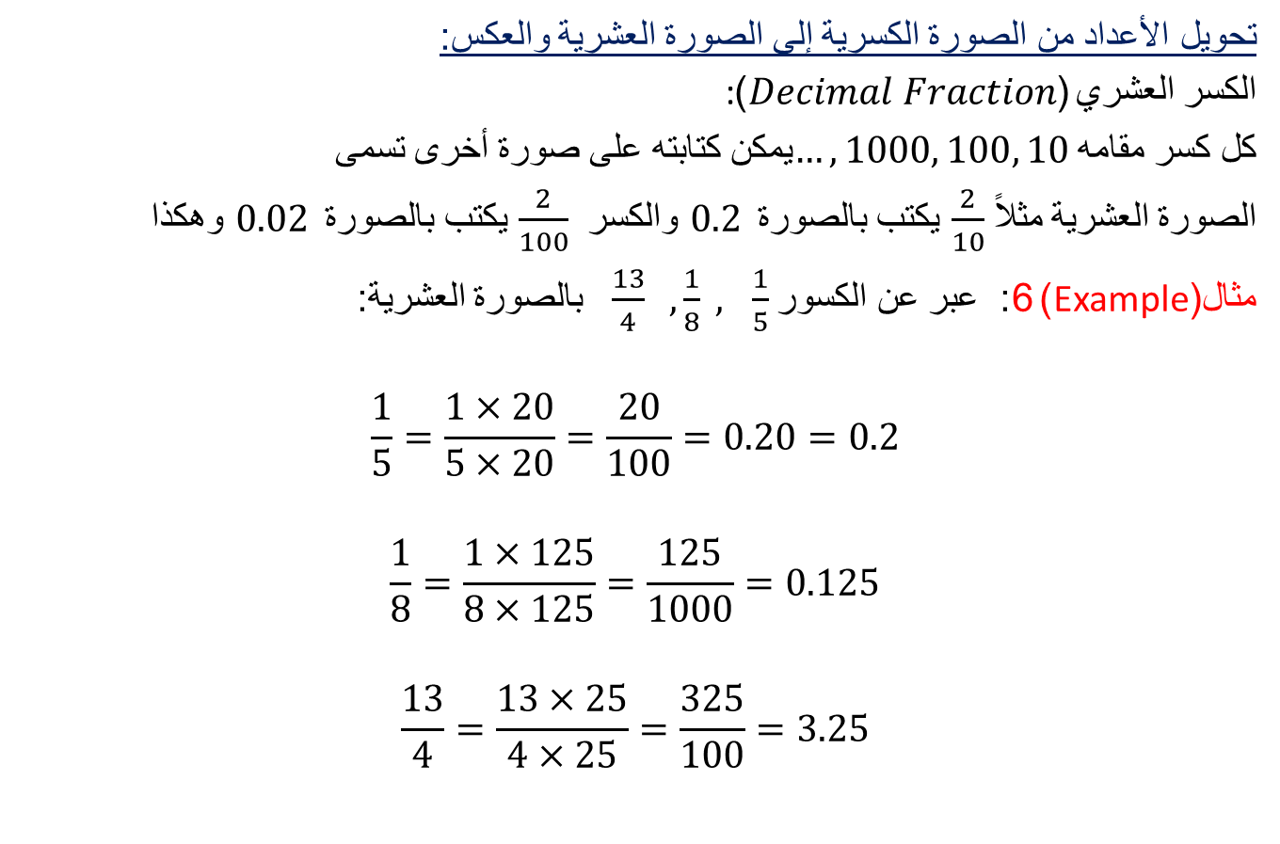
تحويل الأعداد من الصورة الكسرية إلى الصورة العشرية والعكس:
الكسر العشري ($Decimal Fraction$):
كل كسر مقامه $…,1000, 100, 10$يمكن كتابته على صورة أخرى تسمى
الصورة العشرية مثلاً $\frac{2}{10}$ يكتب بالصورة $0.2$ والكسر $\frac{2}{100}$ يكتب بالصورة $0.02$ وهكذا
مثال(Example) 6: عبر عن الكسور $\frac{13}{4} , \frac{1}{8} , \frac{1}{5}$ بالصورة العشرية:
$$\frac{1}{5}=\frac{1×20}{5×20}=\frac{20}{100}=0.20=0.2$$
$$\frac{1}{8}=\frac{1×125}{8×125}=\frac{125}{1000}=0.125$$
$$\frac{13}{4}=\frac{13×25}{4×25}=\frac{325}{100}=3.25$$

Slide 20
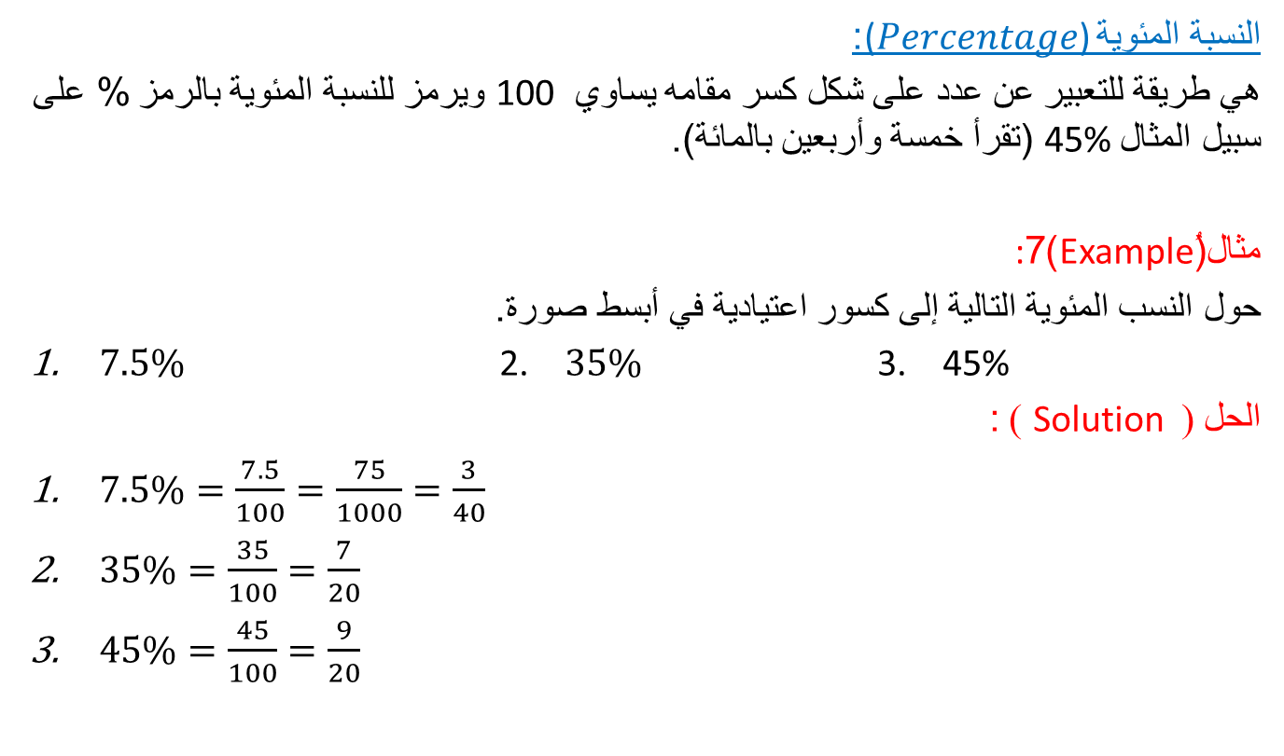
النسبة المئوية($Percentage$) :
هي طريقة للتعبير عن عدد على شكل كسر مقامه يساوي 100 ويرمز للنسبة المئوية بالرمز % على سبيل المثال 45% (تقرأ خمسة وأربعين بالمائة).
مثال(ُExample)7 :
حول النسب المئوية التالية إلى كسور اعتيادية في أبسط صورة.
$7.5\%$ 2. $35\%$ 3. 45%
الحل ( Solution ) :
$7.5\%=\frac{7.5}{100}=\frac{75}{1000}=\frac{3}{40}$
$35\%=\frac{35}{100}=\frac{7}{20}$
$45\%=\frac{45}{100}=\frac{9}{20}$

Slide 21

مثال(Example)8:
حول النسب المئوية التالية إلى كسر عشري.
$7.5\%$ 2. $35\%$ 3. 45%
الحل ( Solution ) :
$7.5\%$ $=0.075$
2. $35\%=0.35$
3. $45\%=0.45$

Slide 22
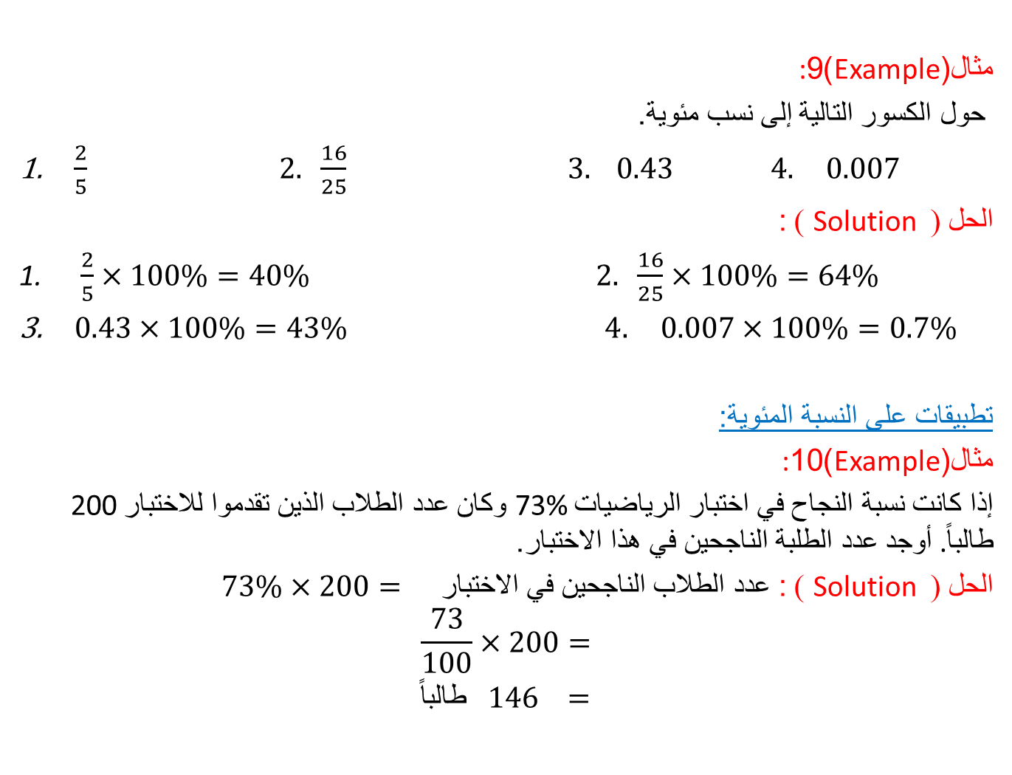
مثال(Example)9:
حول الكسور التالية إلى نسب مئوية.
$\frac{2}{5}$ $2. \frac{16}{25}$ $3. 0.43$ $4. 0.007$
الحل ( Solution ) :
$\frac{2}{5}×100\%=40\%$ $2. \frac{16}{25}×100\%=64\%$
$0.43×100\%=43\%$ $4. 0.007×100\%=0.7\%$
تطبيقات على النسبة المئوية:
مثال(Example)10:
إذا كانت نسبة النجاح في اختبار الرياضيات 73% وكان عدد الطلاب الذين تقدموا للاختبار 200 طالباً .أوجد عدد الطلبة الناجحين في هذا الاختبار.
الحل ( Solution ) : عدد الطلاب الناجحين في الاختبار $73\%×200=$
$$\frac{73}{100}×200=$$
$$طالباً 146 =$$

Slide 23
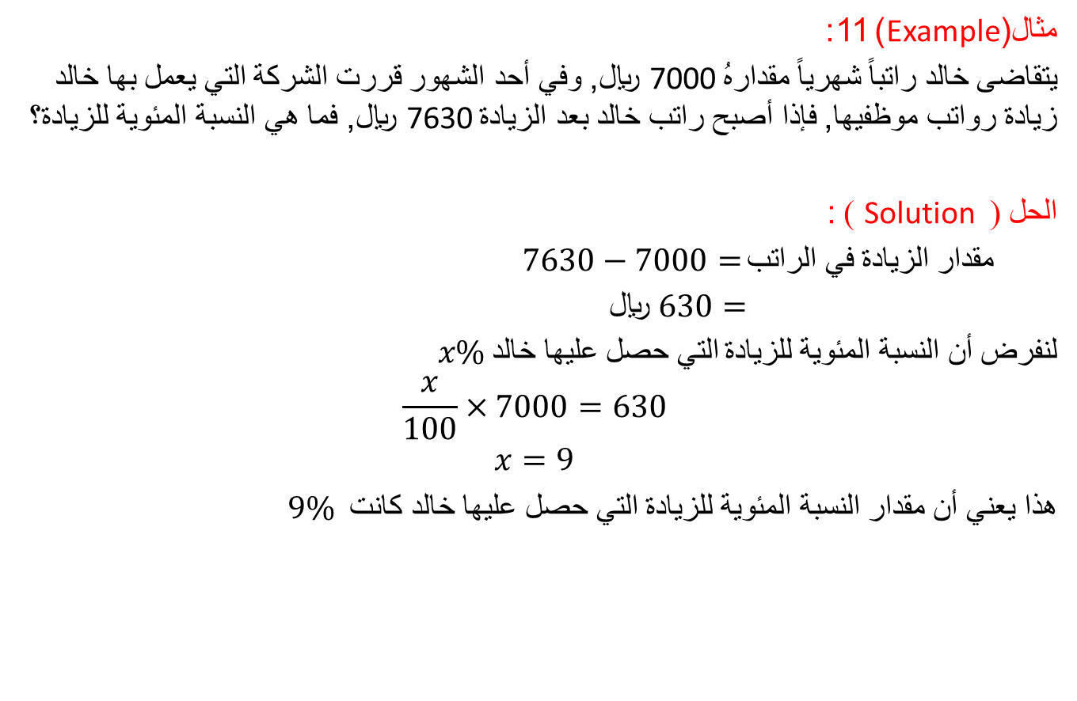
مثال(Example) 11:
يتقاضى خالد راتباً شهرياً مقدارهُ 7000 ريال, وفي أحد الشهور قررت الشركة التي يعمل بها خالد زيادة رواتب موظفيها, فإذا أصبح راتب خالد بعد الزيادة 7630 ريال, فما هي النسبة المئوية للزيادة؟
الحل ( Solution ) :
مقدار الزيادة في الراتب$7630−7000=$
$$ريال 630=$$
لنفرض أن النسبة المئوية للزيادة التي حصل عليها خالد $x\%$
$$\frac{x}{100}×7000=630$$
$$x=9$$
هذا يعني أن مقدار النسبة المئوية للزيادة التي حصل عليها خالد كانت $9\%$

Slide 24

مثال(Example)12:
إذا قام أحد المحلات التجارية بعمل تخفيضات بنسبة 20%, وقمت بشراء سلعة سعرها الأصلي قبل التخفيض 80 ريال, فاحسب ما يلي:
.1 مقدار التخفيض في سعر السلعة.
.2 سعر السلعة بعد التخفيض.
الحل ( Solution ) :
.1مقدار التخفيض $\frac{20}{100}×80=$
$16 =$ريال
2.سعر السلعة بعد التخفيض $80−16=$
$$ريال 64=$$

Slide 25
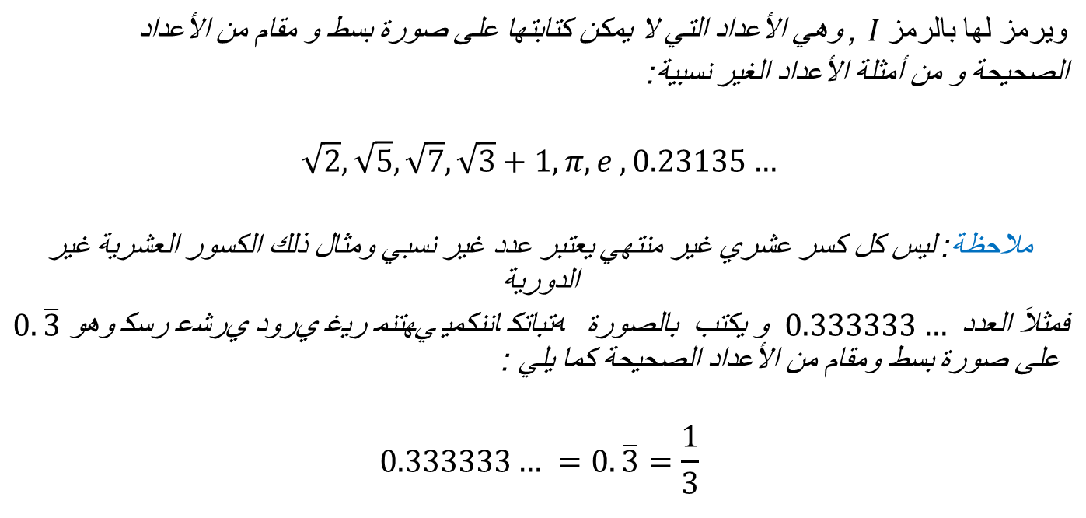

مجموعة الأعداد غير النسبية ($I$)
$$Set of Irrational Numbers$$
ويرمز لها بالرمز $I$ , وهي الأعداد التي لا يمكن كتابتها على صورة بسط و مقام من الأعداد
الصحيحة و من أمثلة الأعداد الغير نسبية:
$$\sqrt{2}, \sqrt{5}, \sqrt{7}, \sqrt{3}+1, π, e , 0.23135…$$
ملاحظة: ليس كل كسر عشري غير منتهي يعتبر عدد غير نسبي ومثال ذلك الكسور العشرية غير الدورية
فمثلاَ العدد $0.333333…$ و يكتب بالصورة $0.\overline{3}$ وهو كسر عشري دوري غير منتهي يمكننا كتابته على صورة بسط ومقام من الأعداد الصحيحة كما يلي :
$$0.333333… =0.\overline{3}=\frac{1}{3}$$

Slide 26
اسئلة عامة و إجابات
اسئلة
تعليقات
اهتمامات

